Slide 1
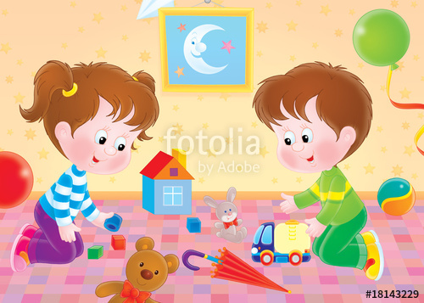
Проект: «Научимся играть»
Выполнила: воспитатель раннего возраста
Власова Ольга Сергеевна
Муниципального казенного дошкольного образовательного учреждения МКДОУ «д/с № 29»

Slide 2


Эпиграф
Без игры нет и не может быть полноценного умственного развития. Игра – это огромное окно, через которое в духовный мир ребенка, вливается живительный поток представлений, понятий. Игра – это искра зажигающая огонёк пытливости и любознательности.
В. А. Сухомлинский.

Slide 3


Актуальность
Игра – это основной вид деятельности ребенка. Он доставляет ему удовольствие радость. Играя малыш действует с предметами, знакомится с их свойствами, разговаривает, двигается. В игре происходит умственное развитие ребенка, развивается воображение, внимание, память. Кроха в 1,5 – 3 года обычно подражает взрослым. Всё что он видит и слышит, переносит в игру – отношения к вещам, действия с предметами, взаимоотношения людей, нормы поведения.

Slide 4
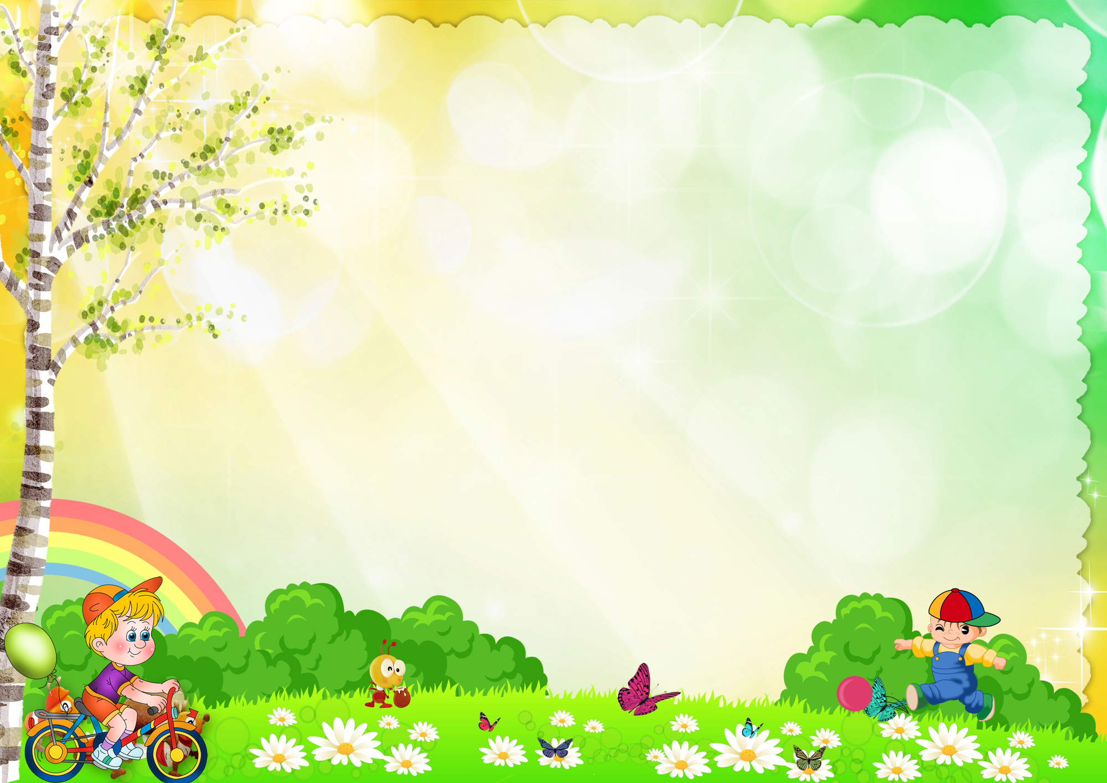
Цель:
1. Воспитать навыки бережного отношения к игрушкам. Активизировать мыслительную деятельность детей.
2. Создать условия для формирования у детей раннего возраста социально нравственных качеств через организацию разных видов деятельности: игровой, познавательной, продуктивной, двигательной.

Slide 5
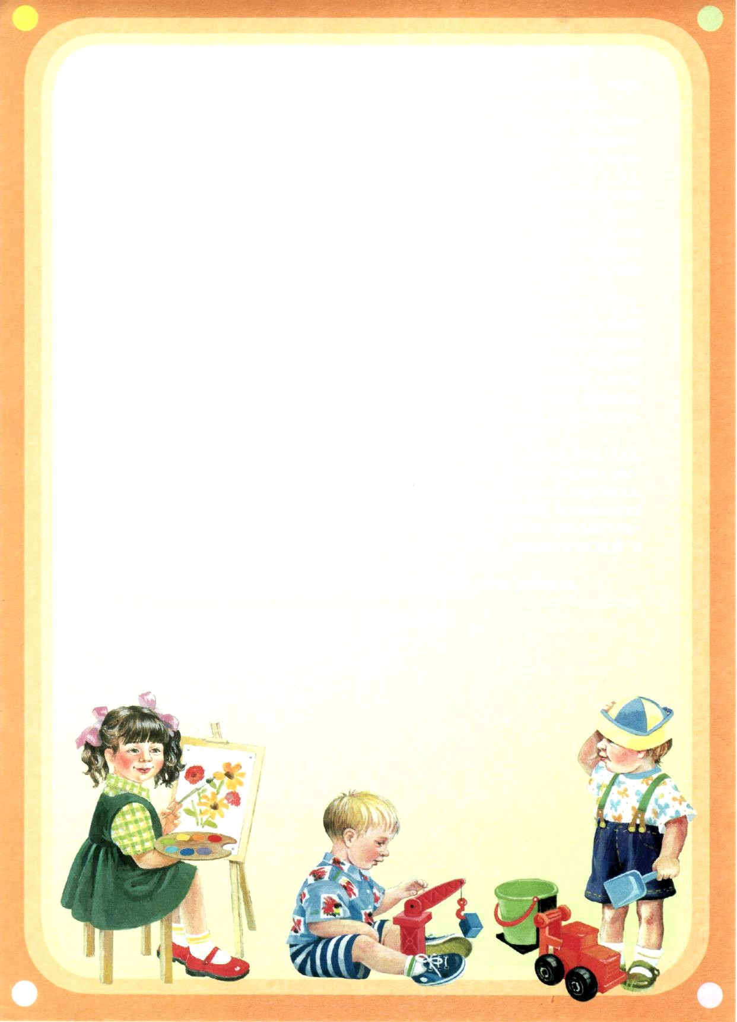
Задачи
Развивать воображение, связную речь, обогащать пассивный и активный словарь детей.
Поддерживать стремление активно вступать в общение, высказываться.
Способствовать формированию социально – нравственных качеств в ходе различных видов детской деятельности.
Способствовать овладению детьми игровыми действиями, отражающими жизненные ситуации

Slide 6


Тип проекта: информационно – игровой групповой долгосрочный
Участники проекта:
дети второй ранней группы
воспитатель
родители

Slide 7

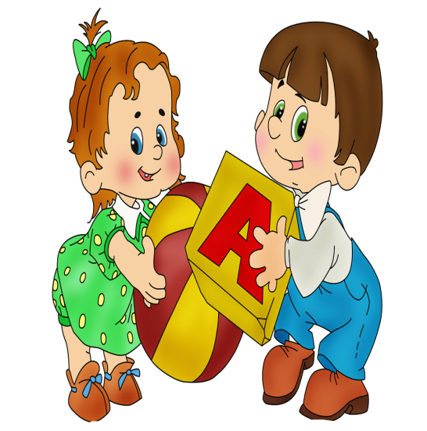
Предполагаемый результат
Появление интереса к экспериментированию с различными игрушками.
Возрастает речевая активность детей в различных видах деятельности.
Появление бережного отношения к игрушкам
Узнают новые стихотворения об игрушках.
У детей сформируется желание и умение помогать взрослому убирать игрушки на свои места

Slide 8

Этапы проведения
Подготовительный.
Создание мотивации.
2. Определение сроков реализации.
II. Практический
1. Составление плана работы
2. Совместное поэтапное выполнение проекта.
III. Заключительный
Оформление презентации «Научимся играть»
2. Оформление альбома «Играем вместе»

Slide 9
Технологическая карта
Образовательная область | Вид деятельности | Содержание
Социально- коммуникативное развитие | Познавательная коммуникативная | Беседа «Наши друзья игрушки» Ситуация «Покажем кукле Маше как мы наводим порядок» Беседа «Вместе весело играть»
Познавательное развитие | Познавательная игровая | Игровая ситуация «Какие бывают игрушки» Игра «Найди игрушку из такого же материала» Конструирование из крупного строительного материала «Домик для игрушки», «Кроватка для мишки», «Дорожка для зайчика»

Slide 10
Художественно – эстетическое развитие | Продуктивная | Лепка «Мячик», «Конфетки для куклы». Рисование «Колеса для машины», «Пряники для мишки»
Речевое развитие | Читательская коммуникативная познавательная | Разучивание стихотворений А. Барто «Игрушки» Беседа с детьми « Моя любимая игрушка» Игра «Что изменилось» Д/и «Покажи и назови» Игра «Принеси игрушку какую назову».
Физическое развитие | Игровая двигательная | П/и «У медведя во бору», «Вот какие зайки», «Зайка серый умывался». Игровые упражнения: «Покажи мишке как мы умеем шагать», «Прыгаем вместе с зайкой».

Slide 11
Фотографии

Slide 12

Вывод
Данный проект способствовал формированию социально – нравственных качеств через организацию различных видов деятельности, а так же формированию бережного отношения к игрушкам. Активизировал мыслительную деятельность детей.

